Slide 1
VƯỢT CHƯỚNG NGẠI VẬT
By: Hương Thảo

Slide 3
4 ? 4
<
=
>

Slide 4
7 ? 8
=
>
<

Slide 5
3 ? 2
>
<
=

Slide 6
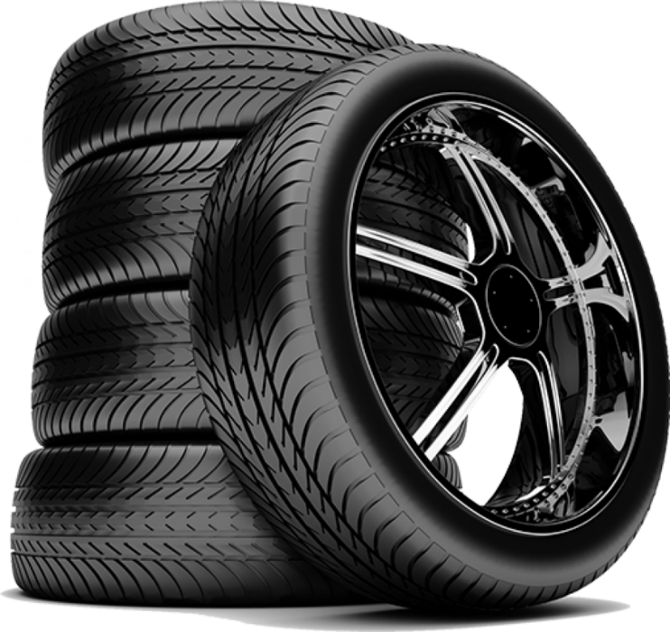
5 ? 5
=
>
<

Slide 7
4 ? 6
>
<
=

Slide 8
Bài 4: So sánh số

Slide 9
TIẾT 4

Slide 11
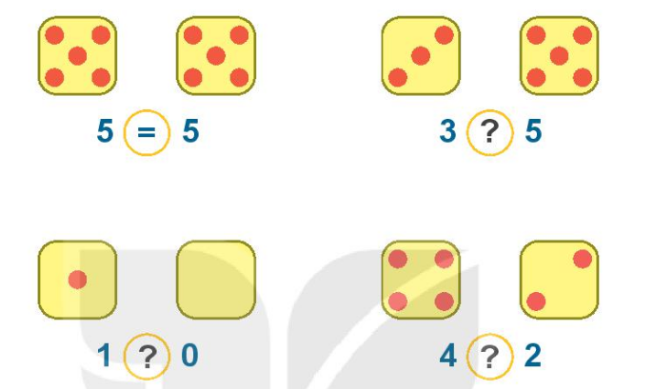
<
>
>

Slide 12
2
Số?
10
?
>
4
9
4
=
?
?
<
1
2
=
2
?

Slide 13
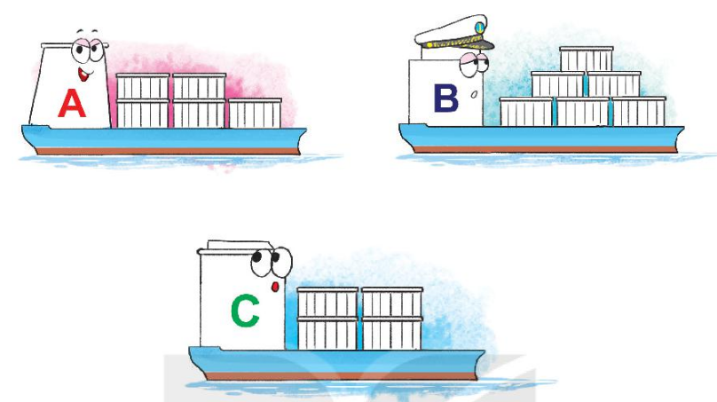
3
Tàu nào chở nhiều thùng hàng nhất?
6
5
4

Slide 14
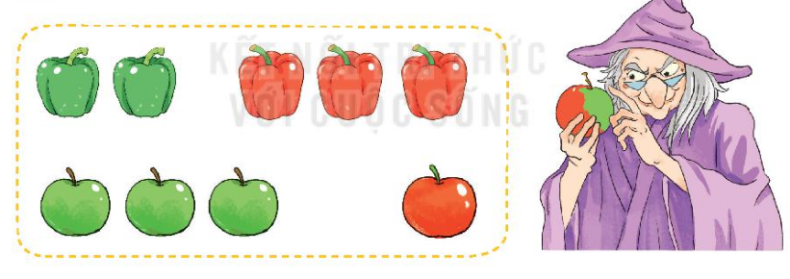
4
Số
4
5
4
5
5
4
5
4

Slide 15
Củng cố bài học

